Slide 1
KITCHEN BATON
想いと場所を、データでつなぐ。
子ども食堂を始めたい人と、使われていない場所を貸したい人をつなぐ地図マッチングアプリ
都知事杯オープンデータ・ハッカソン2026
1

Slide 2
こども食堂は、
もはや「社会インフラ」
2

Slide 3
PROBLEM
「やりたい」と「貸したい」の間に横たわる、情報の非対称性
活動希望者（主催者）
場所提供者（オーナー）
場所がない
どこに必要？
つながれない
資産の放置
（公民館・空き家などを探せない）
（地域のニーズが見えない）
（誰に声をかける？）
（空いている場所が眠る）
👤
情報の接続不全
🏠
⚡
こども食堂を
始めたい人
社員食堂・空き家・
公民館・飲食店など
「必要な場所」と「使える場所」が同じ地域にあっても、つながっていない
さらに、地域によって「支援の空白地帯」が存在する。
3

Slide 4
CONCEPT
Kitchen Baton：見えない資産を可視化するマッチング地図
既存のキッチン資源を、次の世代（こどもたち）へバトンのように引き継ぐ。「活動希望者」と「場所提供者」を、位置情報と設備条件でつなぐ。
1
2
3
Search
→
Connect
→
Start
地図上で場所の種類・設備を条件に、視覚的に探す
空白地域分析で「本当に必要な地域」を発見する
Googleフォームから登録・相談ひろばで質問し、すぐ活動を始める
4

Slide 5
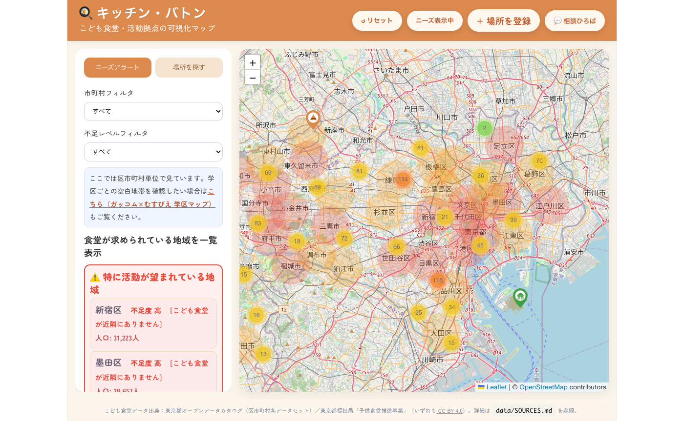
FEATURE 01 — 実装済み
空白地域分析：食堂が足りない地域を自動で可視化
区市町村ごとの0〜14歳人口と、本アプリが収集したオープンデータ上のこども食堂数を掛け合わせ、相対的な不足度を算出。特に不足度が高いと判定された地域が東京都だけで25件あった（新宿区・墨田区など人口の多い区も含む）。
※本アプリが集約したオープンデータの範囲内での分析であり、掲載外の施設は反映されていない可能性があります。
出典：東京都オープンデータカタログ／東京都「区市町村・年齢3区分別人口」
⚠️
25件
不足度が特に高いと判定された
区市町村（東京都）
地図タイル出典：© OpenStreetMap contributors（ODbL）https://www.openstreetmap.org/copyright
5

Slide 6
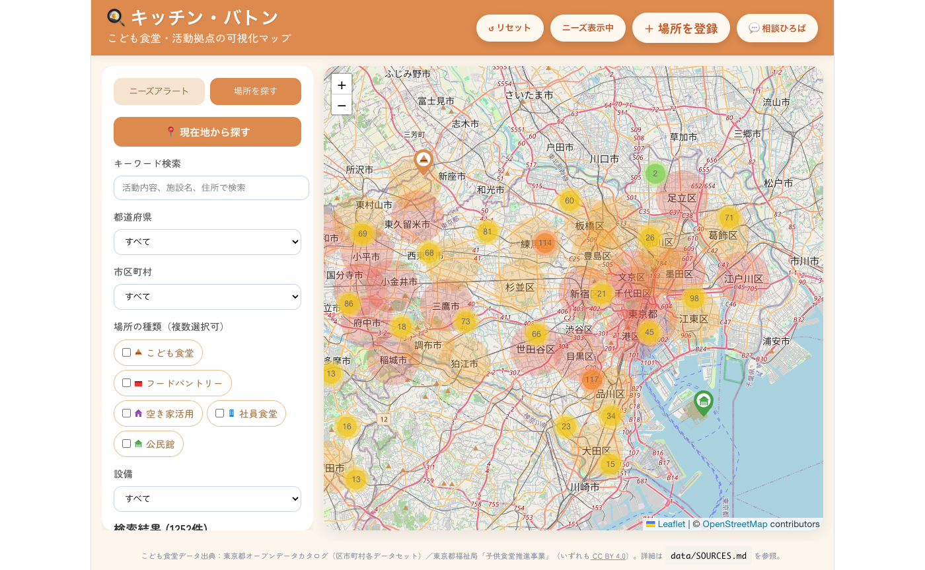
FEATURE 02 — 実装済み
地図検索：都道府県・種類・設備で絞り込み
🗺️
約1,425件
東京都の子ども食堂798件＋公民館等627件（本アプリが今回取り込んだオープンデータの件数）
🎨
種類ごとに色分け
子ども食堂・公民館・フードパントリー等をピン色で判別
🔍
クラスタリング表示
密集地域は件数バブルに集約、ズームで個別ピンに分解
📋
市区町村を自動抽出
実データから選択肢を生成、五十音順に整理
施設データ出典：東京都オープンデータカタログ／東京都福祉局／各区市町村公共施設一覧（詳細はdata/SOURCES.md）
地図タイル出典：© OpenStreetMap contributors（ODbL）https://www.openstreetmap.org/copyright
6

Slide 7
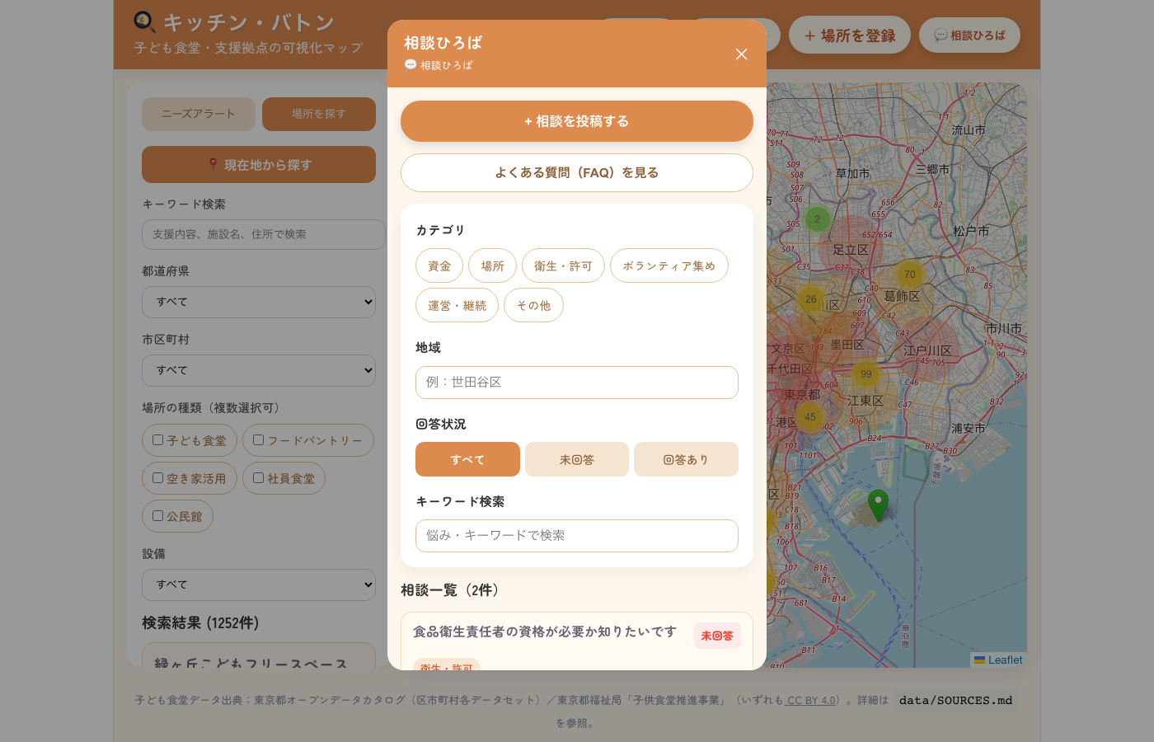
FEATURE 03 — 実装済み
場所の登録・相談ひろば：市民からの情報も蓄積
📝
+ 場所を登録
Googleフォームへ直接遷移。個人情報の保存・管理は行政データと分離
💬
相談ひろば
資金・場所・衛生許可・ボランティア集め・運営継続などカテゴリ別に質問投稿
❓
FAQ
よくある悩み（場所探し・ボランティア集め・運営継続）に事前回答
👍
役に立った機能
回答への評価を端末に記憶し、有用な回答が見つけやすい
地図タイル出典：© OpenStreetMap contributors（ODbL）https://www.openstreetmap.org/copyright
7

Slide 8
OPEN DATA
使用しているオープンデータ（すべてCC BY 4.0）
🏙️
東京都オープンデータカタログ
区市町村ごとの子ども食堂一覧
catalog.data.metro.tokyo.lg.jp（区市町村別に多数、詳細はdata/SOURCES.md）
プライバシーへの配慮
🍚
東京都福祉局
「子供食堂推進事業」実績データ
電話番号・メールアドレス等の個人連絡先情報は、公開する地図データからすべて除外。出典・ライセンス一覧は data/SOURCES.md にリポジトリ内公開。
opendata.metro.tokyo.lg.jp/fukushi/R4jisseki.xlsx
🏛️
各区市町村 公共施設一覧
公民館・区民センター等を抽出（627件）
自治体ごとに個別URL、詳細はdata/SOURCES.md
🎓
東京都教育庁
「施設関連情報_公民館」
opendata.metro.tokyo.lg.jp/kyouiku/R3/skshubetu_1.csv
🛰️
国土地理院 住所検索API
住所→緯度経度のジオコーディングに使用
msearch.gsi.go.jp/address-search/AddressSearch
8

Slide 9
TECHNOLOGY
技術構成：静的サイト＋自動化データパイプライン
💻
フロントエンド
🔄
データパイプライン
🤖
生成AIの活用
React + TypeScript + Vite
Pythonスクリプトで収集・ジオコーディング・重複除去を自動化
Claude Codeを開発全体で活用
地図表示：Leaflet（react-leaflet）
手順は再利用可能な「スキル」としてリポジトリに整備
データ収集・地図UI実装・バグ修正まで一貫して支援
ホスティング：Vercel（main連動で自動デプロイ）
※現時点ではバックエンド・DBを持たない静的構成。登録データはGoogleフォーム経由でスプレッドシートに記録。
9

Slide 10
SCENARIO — 想定シーン
多様な「場所」が、こどもの居場所に変わる瞬間
Case A
Case B
Case C
公共施設の再発見
企業の地域貢献
空き家の再生
市民グループが、公民館の空き情報をアプリで見つけ、月1回の活動を実現。
週末に閉鎖していた社員食堂を開放。企業と地域住民の新しい接点に。
相続したまま放置されていた実家のキッチンを提供。地域の交流拠点として活用。
※上記は今後実現を目指す活用イメージであり、現時点の実例ではありません。
10

Slide 11
BENEFITS
双方向のメリット：探す手間を省き、資産価値を高める
活動者（主催者）のメリット
場所提供者（オーナー）のメリット
⏱️
時短と効率化
🏢
資産の有効活用
候補地の洗い出しから問い合わせまでの時間を短縮
夜間営業のみの店舗・休日の社食など、空き時間を社会貢献に
📋
安心の事前情報
🤝
地域とのつながり
設備・利用条件が事前に分かり、現地確認の手間が省ける
登録フォームへの入力だけで、地域支援の意思表示ができる
🎯
活動への集中
📣
社会貢献の可視化
場所探しに疲弊せず、こどもとの関わりにリソースを割ける
CSR活動として、地域とのつながりを対外的に示せる
11

Slide 12
NEXT STEPS
今後の展望
1
埼玉県データの出典・ライセンス確認後、地図へ復活
2
施設の設備情報（炊事場・冷蔵庫の有無等）を提供者自身が登録できる仕組みの拡充
3
むすびえの二次利用可データを活用したデータ再投入
4
現在地周辺のこども食堂を探す機能・PWA化
5
ボランティア参加や食堂利用でポイントが貯まる仕組みの検討
キッチン・バトン https://kitchen-baton.vercel.app
12

